Slide 1


샘플 1
| 요구사항 정의서
요구사항ID | 요구사항명 | 기능ID | 기능명 | 세부사항 | 예외사항
Open Api | 버스도착정보항목조회 | getBusArrivalItem | 빈좌석정보 | 8100번 버스와 M4102번 버스의 빈좌석을 공공데이터포털에서 받아온다.
 | 버스위치정보조회 | getBusLocationList | 현재 버스위치정보 | 8100번 버스와 M4102번 버스의 현 위치정보를 공공데이터포털에서 받아온다.
 | 주변정류소목록조회 | getBusStationAroundList | 주변정류소찾기 | 위치좌표 반경200m내에 있는 정류소 목록을 공공데이터포털에서 받아온다.
 | 대중교통환승경로 조회 | getPathInfoByBusNSubList | 버스,지하철환승경로찾기 | 출발지와 목적지를 기준으로 환승경로를 공공데이터포털에서 받아온다.
 | 버스도착정보조회 | getArrInfoByRouteAllList | 전체정류소 도착예정정보찾기 | 8100번 버스와 M4102번 버스에 대한 전체 정류소 도착예정정보를 공공데이터포털에서 받아온다.
Server | DynamoDB | DB | 데이터 보관 | 영상처리한 데이터를 보관한다.
 | ApiGateway | Get | 통신 | 영상처리한 데이터를 앱쪽에서 받기위해 rest api 의 get방식 를 이용한 통신을한다.
 | Lambda | Function | 통신을 위한 함수 | ApiGateway으로 통신하기위한 통신함수를 구축한다.
 | AWS IoT | Server in IoT | 데이터 보내기 | 영상처리한 데이터를 DynamoDB에 실시간 저장한다.

Slide 2
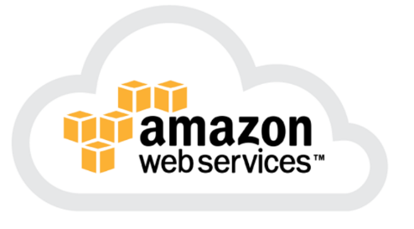



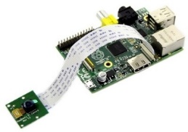
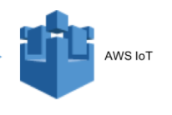
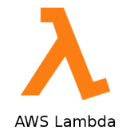
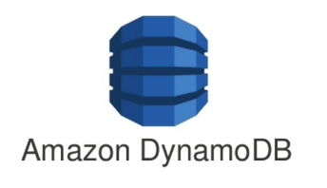
샘플 1
| 서비스 구성도 - 서비스 시나리오

Slide 3



샘플 1
샘플 1
| 서비스 구성도 - 서비스 시나리오
- back-end
1. 영상처리 : 라즈베리파이를 통해 영상처리를 해서 사람인원 수 파악
2. 영상분석 결과 : 현재 정거장 대기인원수 , 측정된 시간, 해당 정류장의 ID를 서버 데이터 베이스에
저장
3. 데이터 요청(서버) : 영상처리한 사람의 인원 수 정보 데이터 요청
4. 데이터 전달(라즈베리파이) : 요청한 데이터 DB로 전달
5. 데이터 요청(앱) : 서버에 있는 데이터를 앱에서 요청
6. 데이터 전달(서버) : 데이터를 앱으로 전달
- front-end
Android Application : 영상처리한 대기인원 수를 App에 표기

Slide 4
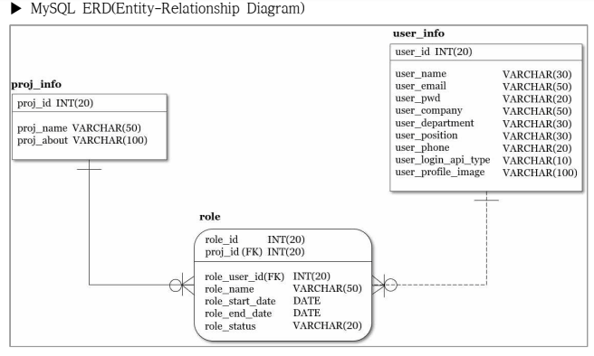
샘플 1
| 엔티티관계도 - ERD
Application

Slide 5
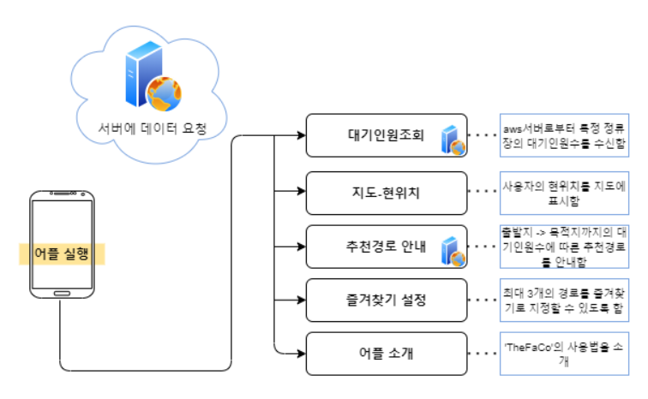
| 기능 처리도(기능 흐름도)
기능 흐름도
<어플리케이션>
한이음 ▶ 프로그램 설계서

Slide 6
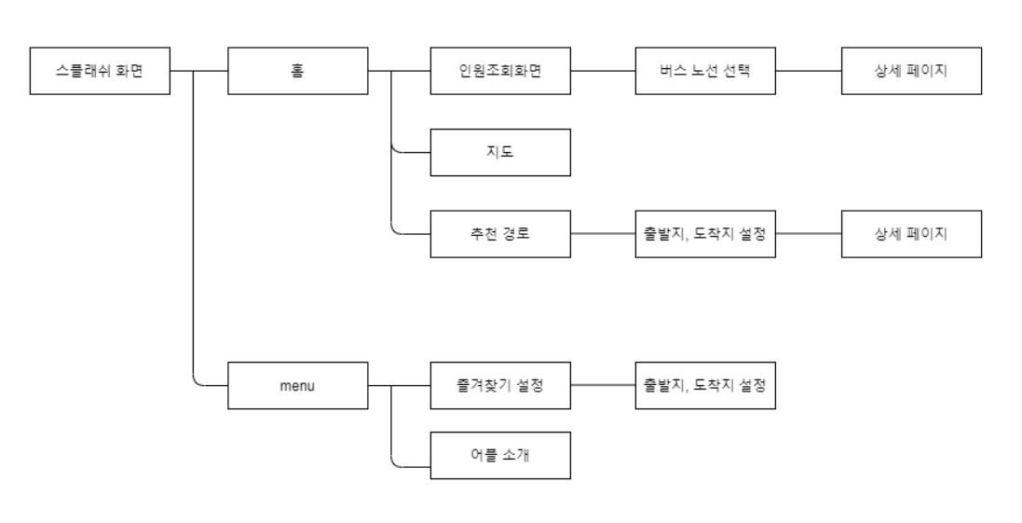
| 메뉴 구성도
메뉴구성도

Slide 7
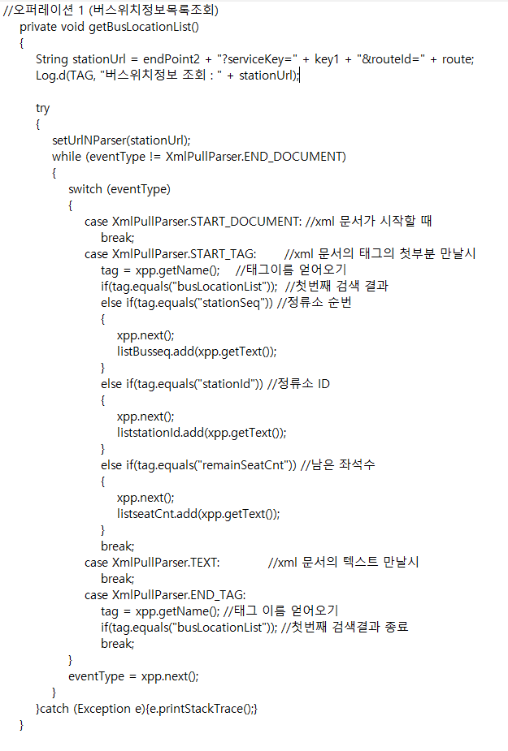
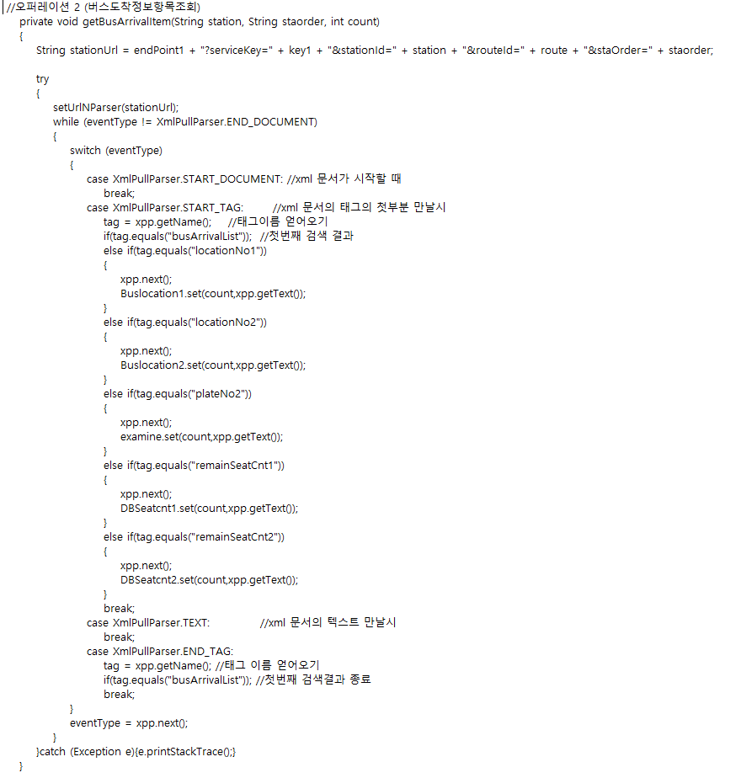
샘플 1
| 핵심소스코드(open api)(1)

Slide 8
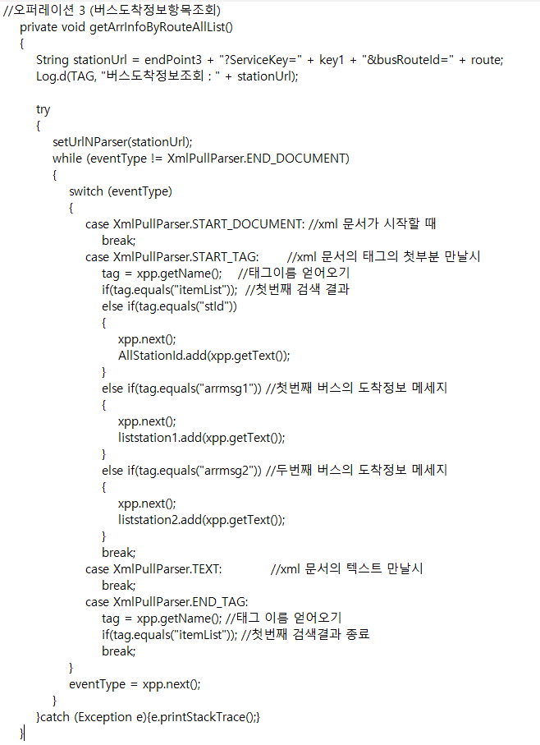
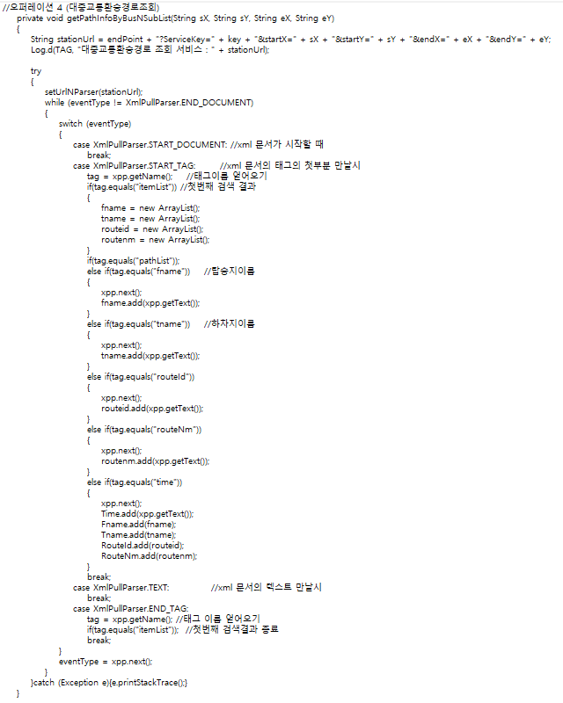
샘플 1
| 핵심소스코드(open api)(2)

Slide 9
샘플 2
| 핵심소스코드(open api)(3)

Slide 10
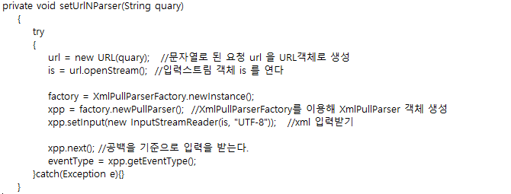
샘플 2
| 핵심소스코드(open api)(4)
신청한 공공데이터 포털의 xml 파일을 Android studio 에서 사용하기위해 Parsing 하는 메인 코드

Slide 11
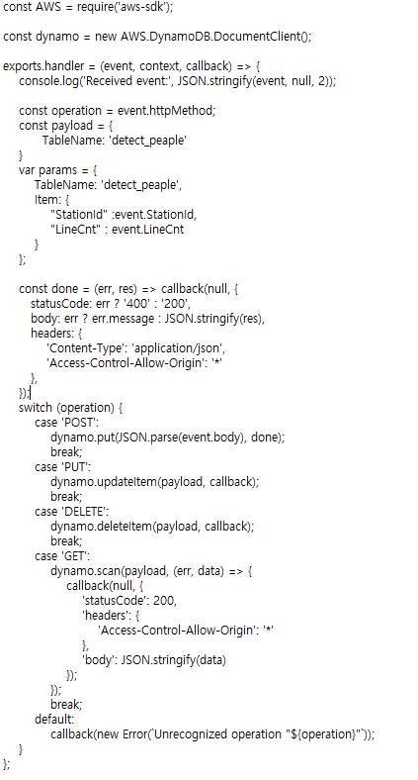
샘플 2
| 핵심소스코드(Lambda)(1)
AWS 의 Api Gateway 를 사용하여 데이터를 호출하기위한 Lambda 함수 소스코드

